Slide 1
컴퓨터공학실험II 8장 7-Segment Display

Slide 2
실험 목표
7-Segment Display 의 개념 이해.
Verilog를 사용하여 7-Segment Display 구현.
입력 신호 생성 후 Simulation을 통하여 구현된 각 Gate 동작 확인.
FPGA 통해서 Verilog로 구현된 회로의 동작 확인.

Slide 3
7-Segment Display
7-Segment Display
7-Segment Display 는 다중 출력 기능을 활용한 매우 유용한 소자이다.
이 소자는 10진법의 수, 또는 HEX … 등등의 문자화 를 위해 사용된다.
그림(a) 와 같은 7개의 LED 소자를 적절히 구성하여 각각의 단자에 전압
(logic ‘1’)을 가해 빛이 발산되게 함으로써 글자 모양(그림 b)을 나타나게
한다.
(a)
(b)

Slide 4
7-Segment Display(실습)
7-Segment Display
(A)의 표를 이용하여 Truth Table 작성
작성한 Truth Table을 이용하여 K-map 작성(0~DP)
Verilog로 0~F 까지 구현
Simulation 동작 확인
FPGA로 시뮬레이션 및 동작 확인
(A)

Slide 5
7-Segment Display(실습)
In A | In B | In C | In D | Out A | Out B | Out C | Out D | Out E | Out F | Out G | Out Dp
0 | 0 | 0 | 0
0 | 0 | 0 | 1
0 | 0 | 1 | 0
0 | 0 | 1 | 1
0 | 1 | 0 | 0
0 | 1 | 0 | 1
0 | 1 | 1 | 0
0 | 1 | 1 | 1
1 | 0 | 0 | 0
1 | 0 | 0 | 1
1 | 0 | 1 | 0
1 | 0 | 1 | 1
1 | 1 | 0 | 0
1 | 1 | 0 | 1
1 | 1 | 1 | 0
1 | 1 | 1 | 1

Slide 6
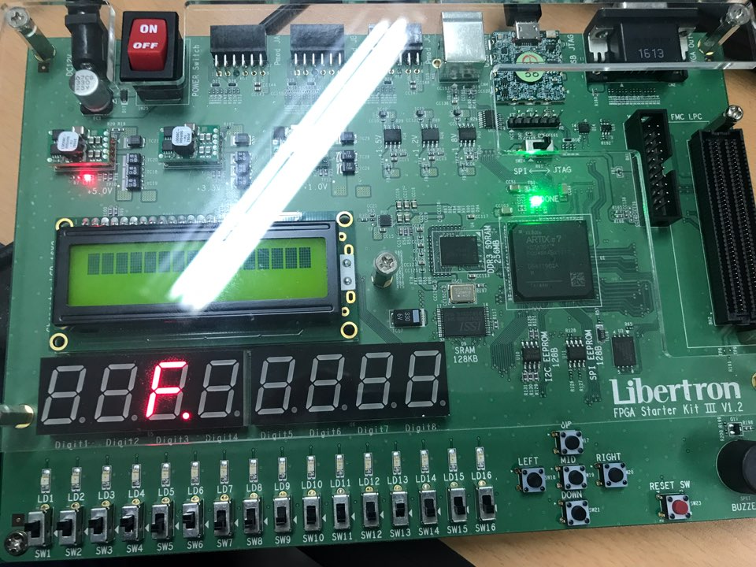
7-Segment Display(결과)

